Slide 1
Математические основы ML
1.12 Итоги Семестра
Долганов Антон Юрьевич
УрФУ, ИРИТ-РТФ, к.т.н.
anton.dolganov@urfu.ru
@not_olga

Slide 2
1.12 Итоги Семестра
План вебинара
Резюме семестра
Общие рекомендации
Q&A
Рефлексия

Slide 3
1.12 Итоги Семестра
План вебинара
Резюме семестра
Общие рекомендации
Q&A
Рефлексия

Slide 4

.
Вебинар от ментора
Структура курса: 6 недель
Supervised Learning Линейная Регрессия
Supervised Learning Логистическая регрессия
Unsupervised Learning
Итоги за семестр
Введение
Работа с данными
1
2
3
4
5
6
Алгоритм логистической регрессии. Метрики классификации
Уменьшение размерности. Метод главных компонент
Отбор гиперпараметров моделей. Некоторые прикольные фишки scikit-learn - Pipeline
Введение
Ключевые понятия
Начальные шаги работы с данными. Введение в Pandas
Алгоритм линейной регрессии. База (своими руками) Метрики регрессии
Основы линейной алгебры, мат. анализа и типы данных
Разбор полетов
Итоги Семестра
Предварительная обработка данных
Регуляризация, Линейная Регрессия scikit-learn
Кластеризация. Метод к-средних
База (своими руками) Логистическая регрессия scikit-learn .

Slide 5

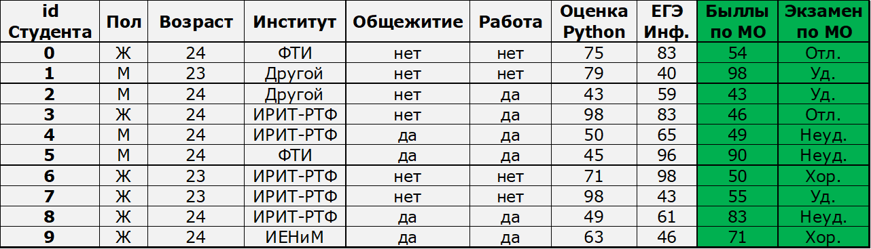
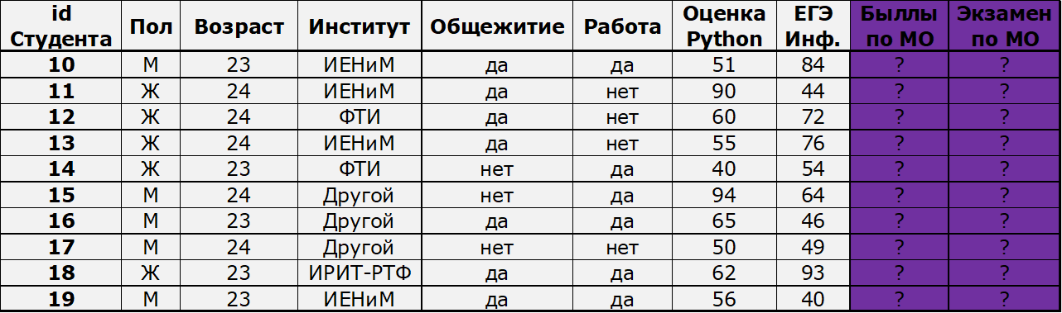
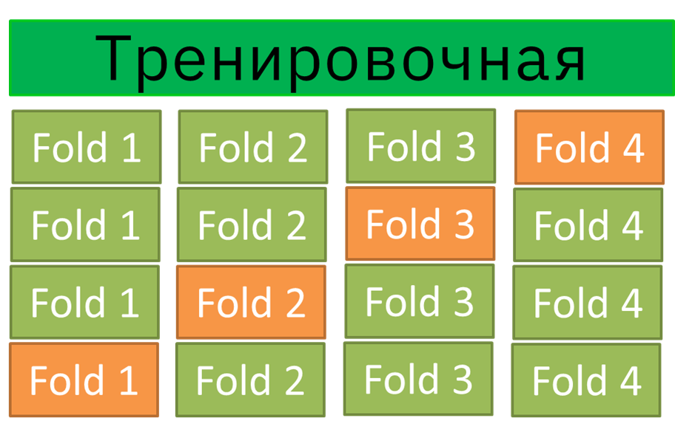
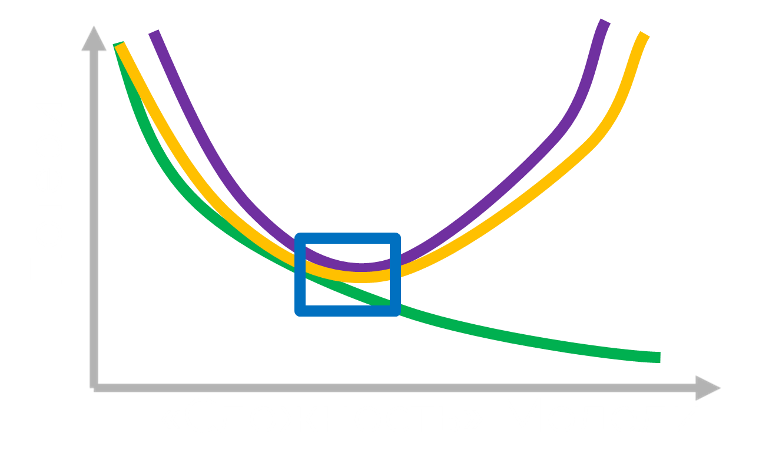

.
Вебинар от ментора
Введение
Что такое машинное обучение (МО)
Основные термины в МО
Объекты, Цель $y$, Признаки X, Набор данных
Модель $\hat{y}$, Прогноз, Потери
Тренировочный-валидационный-Тестовый набор
Компромисс смещения-дисперсии
Классификация задач МО
Обучение с учителем
Обучение без учителя
Обучение с подкреплением

Slide 6
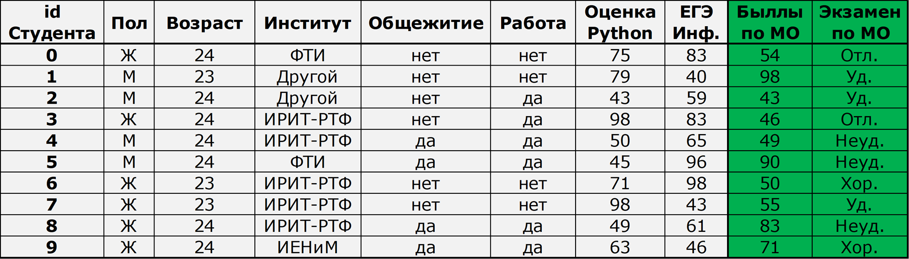
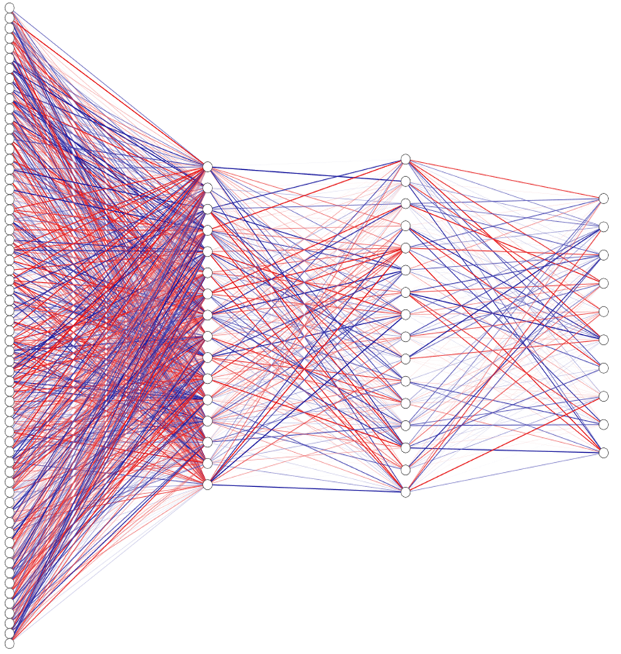
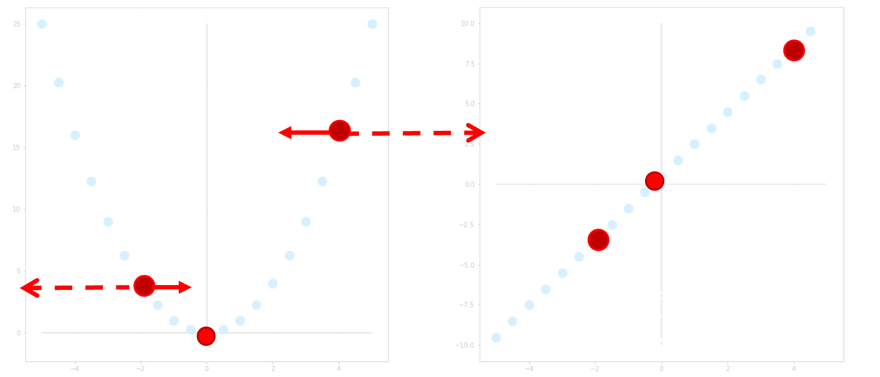
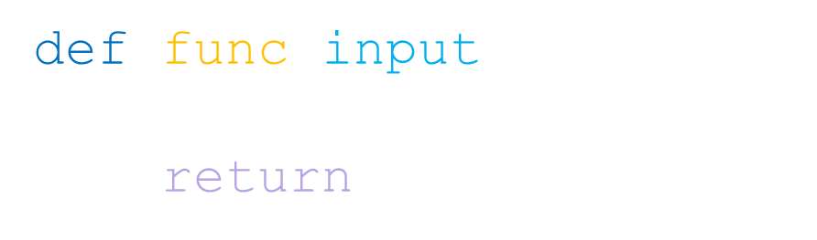
.
Вебинар от ментора
ЛикБез
Данные
Категориальные (номинальные, порядковые)
Числовые (дискретные, непрерывные)
Табличные
Другие (изображение / видео, временной ряд, текст)
Основы Линейной Алгебры
Объекты (Скаляры Векторы Матрицы Тензоры)
Операции (Сложение Умножение Размерность данных)
Математический Анализ
Функции (Линейные и Нелинейные)
Производные (обучим простые модельки и нейронные сети)

Slide 7
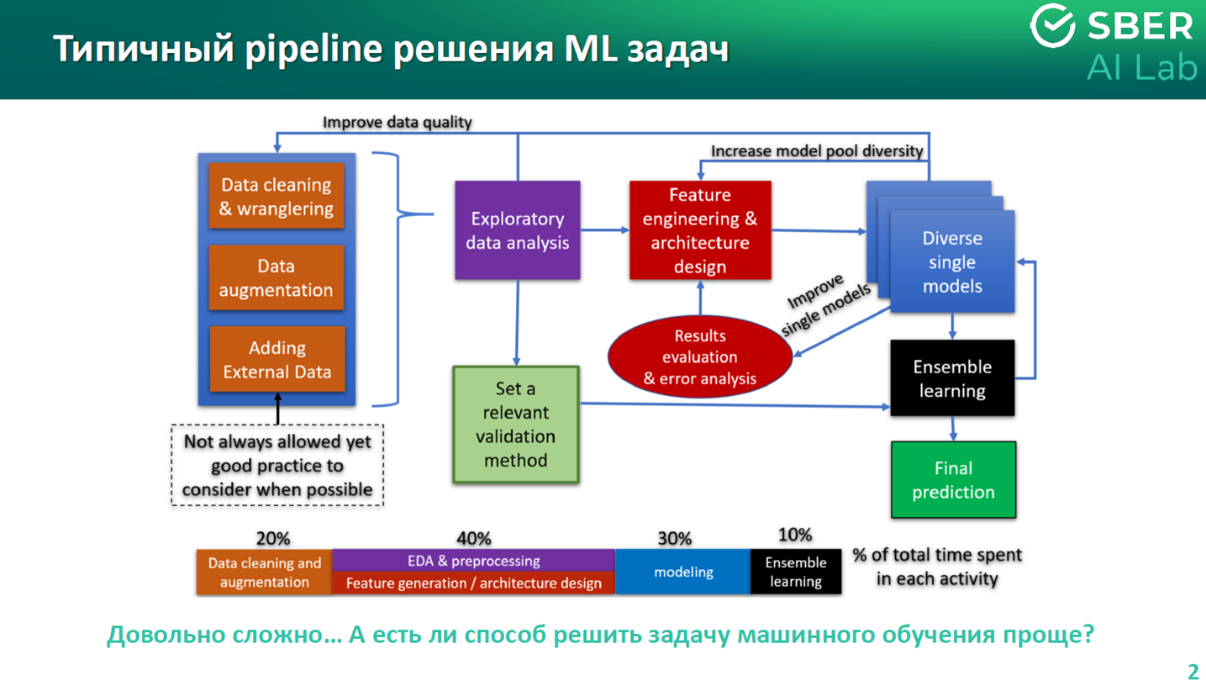
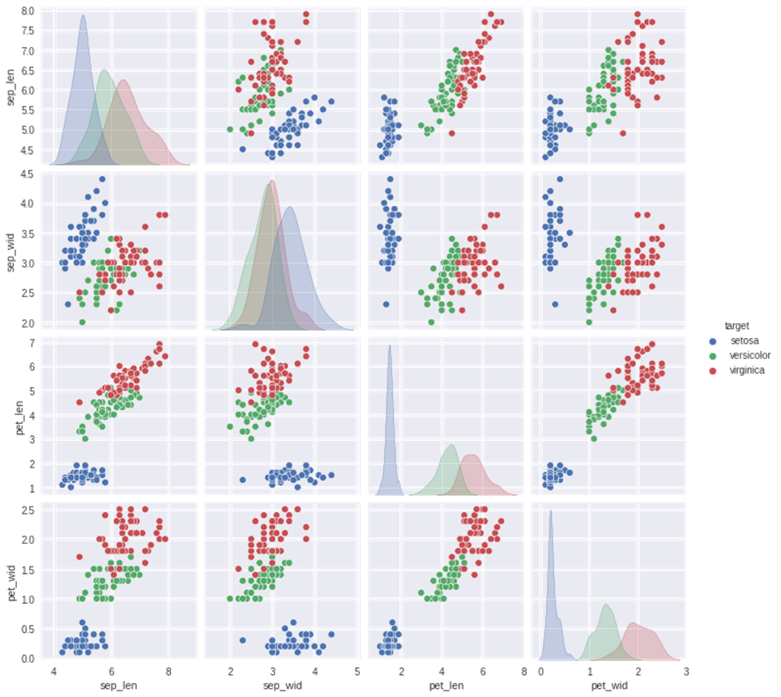
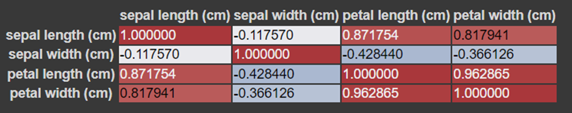
.
Вебинар от ментора
Начало Работы с данными
Про базы данных
Классические базы данных
Physionet – для биомедицинских сигналов
Kaggle – разные соревнования
OpenML
Pandas для работы с данными
Pandas is love, Pandas is live
Анализ корректности данных
Первичный анализ данных
Визуализация

Slide 8


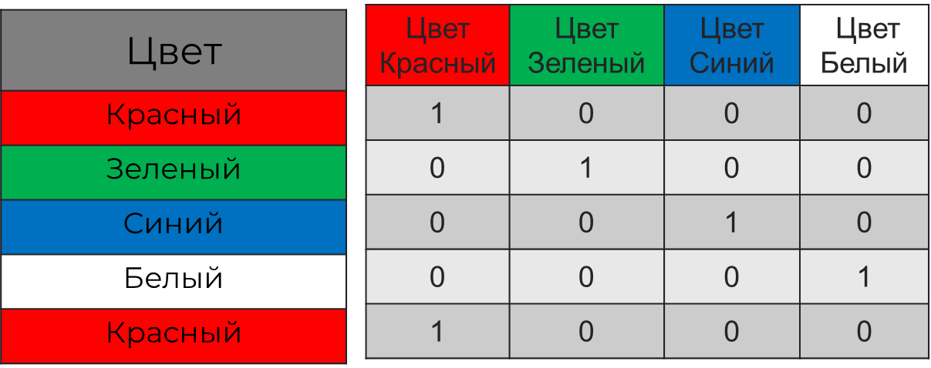

.
Вебинар от ментора
Предварительная обработка
Предварительная обработка числовых данных
Стандартизация
Нормализация
Степенное Преобразование
Предварительная обработка категориальных данных
Как минимум Ordinal Encoding
Для линейных моделей – One Hot Encoding
Конструирование признаков
Domain Specific Knowledge
Exploratory Data Analysis
$${\text{X}}^{′}{\text{=}\text{X}}^{λ}$$

Slide 9



.
Вебинар от ментора
Линейная Регрессия
$$\hat{y}=b_{0}+X∗b^{T}$$
Регрессия
Линейная Регрессия
Веса, смещение
Метод Наименьших Квадратов
Решаем задачу в 1 действие
Градиентный Спуск
Движемся к минимуму функции потерь по антиградиенту небольшими шагами
Метрики регрессии
Вариации на тему «разность между реальным значением и предсказанием»
Не забываем про валидацию
$$E=\frac{1}{2n}\sum_{i=1}^{n}{{{\{\hat{y}−y}_{i}\}}^{2}→min}$$
$$b={\left(XTX\right)}^{−1}XTY$$

Slide 10


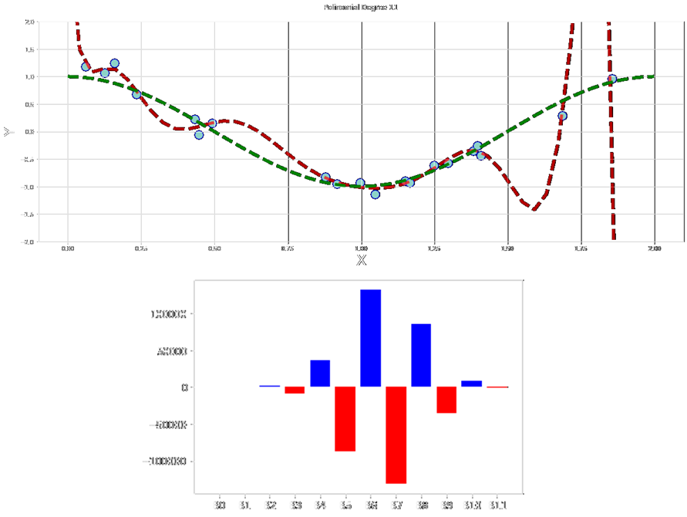
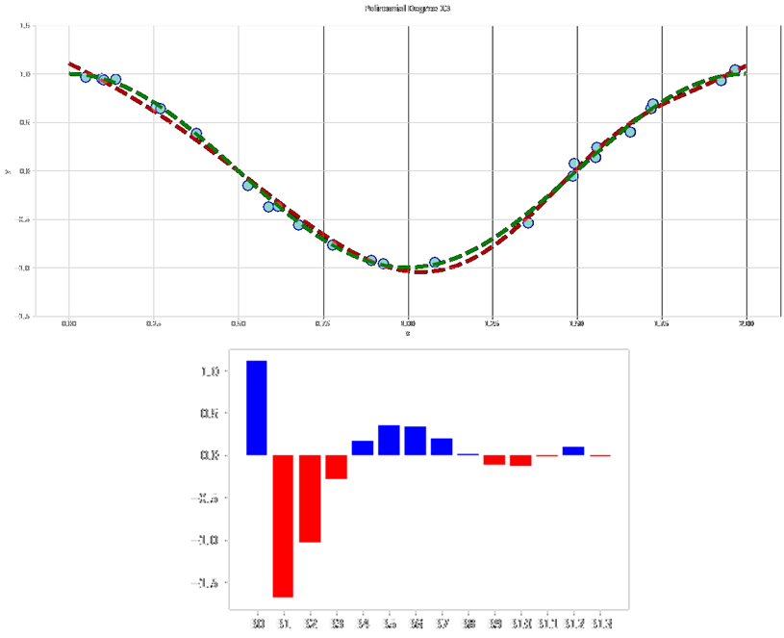
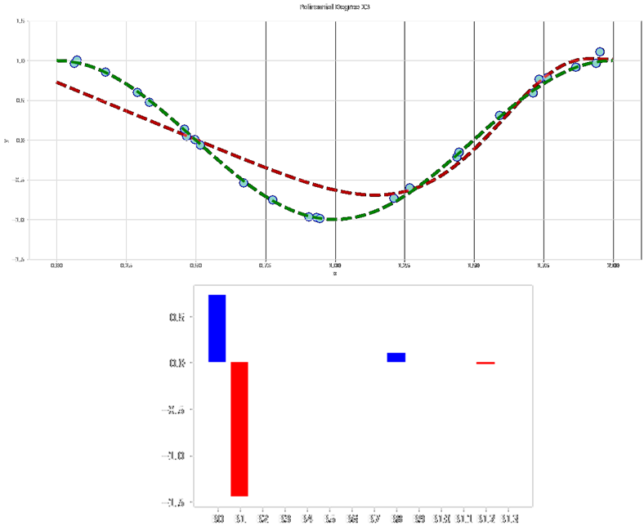
.
Вебинар от ментора
Линейная Регрессия. Часть 2
Регуляризация Линейной регрессии
Уменьшаем переобучение и иногда отбираем значимые признаки накладывая дополнительные ограничения на функцию потерь
Библиотечная реализация scikit-learn
fit / predict наше все

Slide 11


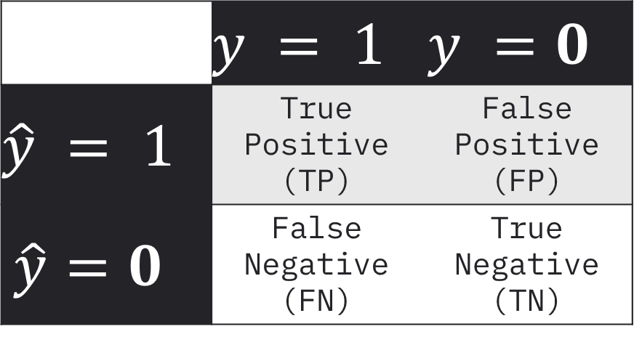
.
Вебинар от ментора
Логистическая регрессия
Классификация
Типы классов
Бинарная и мультиклассовая классификация
Логистическая регрессия
Классификационный «аналог» линейной регрессии
Сигмоида+Линейная модель
Градиентный спуск, регуляризация
Метрики классификации
Матрица ошибок;
Ошибки 1 и 2 рода
ACC, F1,
AUC, ROC

Slide 12
.
Вебинар от ментора
Логистическая Регрессия. Часть 2
Алгоритм логистической регрессии своими руками
В основном наследуем от Алгоритма линейной регрессии
Библиотечная реализация scikit-learn
Все тот же fit / predict но в рамках 1 Объекта
Поинтересней с метриками

Slide 13
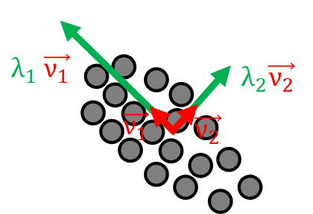
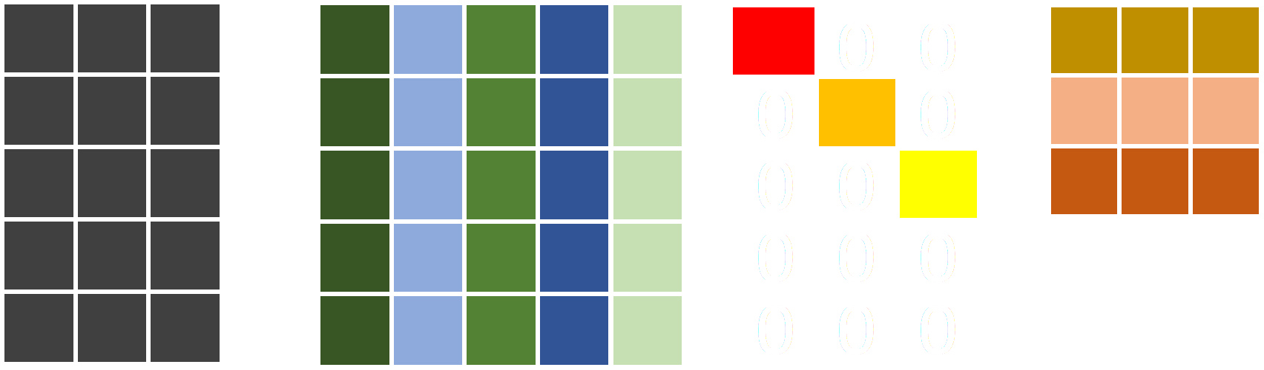

.
Вебинар от ментора
Снижение Размерности
Уменьшение размерности
Метод Главных Компонент
Ковариационная Матрица
Собственные значения и Собственные вектора
Объясненная дисперсия
Метод Главных Компонент в scikit-learn
Все также fit
Но на этот раз transform
Сингулярное разложение
Разложение Произвольной Матрицы
Псевдообратная матрица
$$Σ=\frac{1}{n}{{\text{X}}^{′T}\text{X}}^{′}$$

Slide 14

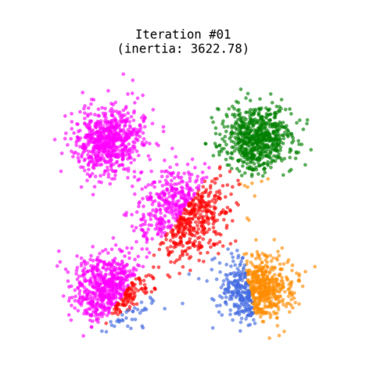
.
Вебинар от ментора
Кластеризация
Кластеризация
НЕ Классификация!
Расстояние
кружочки, квадратики, ромбики
Метод кластеризации к-Средних
Задаем к
Ждем пока Инерция меняется
Рисуем Метод Локтя и выбираем лучший к
Метрики кластеризации
Внутренние (по распределению данных)
Внешние (по непонятно откуда взявшимся правильным ответам)
Но в целом #всёсложно

Slide 15
.
Вебинар от ментора
Отбор признаков и гиперпараметров
Про отбор признаков
Методы фильтрации
Задаем внешний критерий и выкидываем неугодных
Методы оболочки (Wrapper Methods)
Проверяем Кросс-валидацией как разные комбинации работают на модели
Встроенные методы
Пока только L1-регуляризация
Про отбор гиперпараметров
Поиск по сетке
Случайный поиск
Кросс-валидация
Pipeline scikit-learn
Пакуем то, что делаем с данными в одну строчку
Это так по Питоновски
Привет MlOps

Slide 16
.
Вебинар от ментора
Структура курса: 3 семестра
Это База
Закрепление
Разное
1
2
3
Введение
Ключевые понятия и типы данных
Основы работы с Данными
Линейные модели машинного обучения
Регрессия
Классификация
Кластеризация
Разные модели машинного обучения
Метрические
Вероятностные
Деревья решений
Ансамбли
Узкие задачи
Уменьшение размерности
Поиск аномалий
Фишки библиотек
Анализ временных рядов

Slide 17


.
Вебинар от ментора

Slide 18
1.12 Итоги Семестра
План вебинара
Резюме семестра
Общие рекомендации
Q&A
Рефлексия

Slide 19
.
Вебинар от ментора
Общие Рекомендации
Получение Данных
Предварительная Обработка
Конструирование признаков
Выбор Модели
Оценка Модели
Настройка модели
Анализ Модели

Slide 20
1.12 Итоги Семестра
План вебинара
В предыдущей серии
Общие Рекомендации: Получение Данных
Q&A
Рефлексия

Slide 21
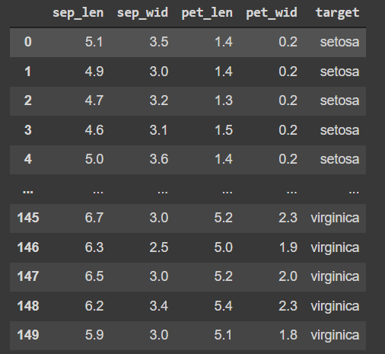
Ознакомьтесь с данными
.
Вебинар от ментора
Библиотека Pandas
DataFrame
Информация о данных
DF.info()
RangeIndex: 150 entries, 0 to 149
Data columns (total 5 columns):
# Column Non-Null Count Dtype
--- ------ -------------- -----
0 sep_len 150 non-null float64
1 sep_wid 150 non-null float64
2 pet_len 150 non-null float64
3 pet_wid 150 non-null float64
4 target 150 non-null object
dtypes: float64(4), object(1)

Slide 22
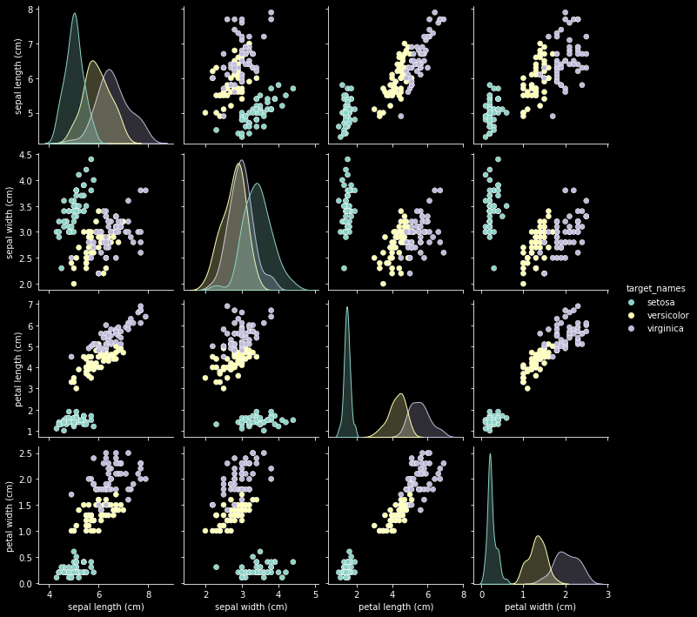
Визуализация
.
Вебинар от ментора
seaborn.pairplot(data = DF,
hue='target')

Slide 23
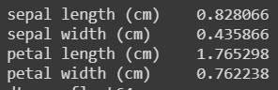

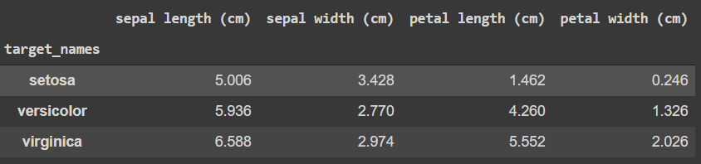
.
Вебинар от ментора
Получите базовую статистику по данным
DF.std()
DF.corr()
Получите статистику по своим данным по «ключевому слову»
DF.groupby(['target_names'],).mean()

Slide 24
1.12 Итоги Семестра
План вебинара
В предыдущей серии
Общие Рекомендации: Предварительная Обработка
Q&A
Рефлексия

Slide 25
Ключевые слова о Предобработке
.
Вебинар от ментора
Сохраняйте параметры преобразования предварительной обработки. Необходимо использовать то же преобразование для новых данных (в идеале - Pipeline).
Эксперименты с разными методами предобработки могут повлиять на итоговую модель. Их можно рассматривать как гиперпараметр для модели.
Методы масштабирования по-разному влияют на разные методы машинного обучения.

Slide 26
1.12 Итоги Семестра
План вебинара
В предыдущей серии
Общие Рекомендации: Конструирование Признаков
Q&A
Рефлексия

Slide 27
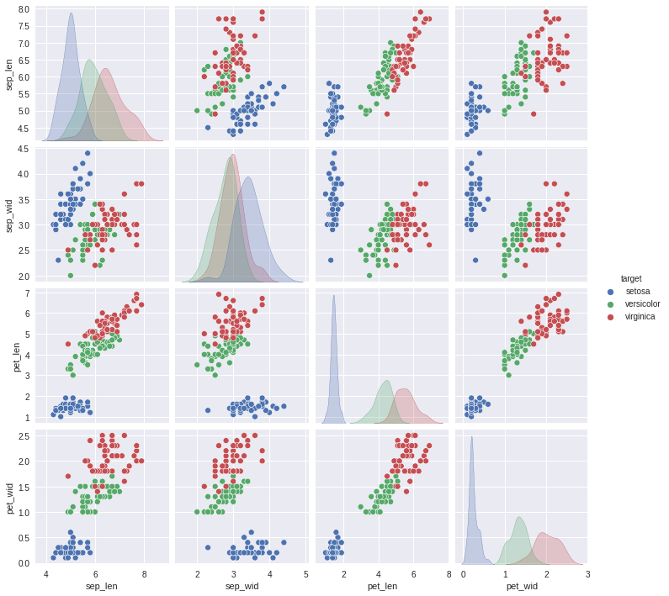
Источники Новых Признаков
.
Вебинар от ментора
Domain Specific Knowledge
Знания, специфичные для предметной области
Чтение статей по теме
Обсуждения на Kaggle
Научный руководитель
Exploratory Data Analysis
Исследовательский анализ данных

Slide 28
1.12 Итоги Семестра
План вебинара
В предыдущей серии
Общие Рекомендации: Выбор Модели
Q&A
Рефлексия

Slide 29
.
Вебинар от ментора
Какую задачу вы решаете?
Регрессия
Классификация
Кластеризация
Что вам нужно / что нужно от вашей модели машинного обучения
Чего вы ожидаете от своей модели?
Отличные результаты на метриках
Интерпретируемость
Формализованное правило
Сколько есть данных?

Slide 30
1.12 Итоги Семестра
План вебинара
В предыдущей серии
Общие Рекомендации: Оценка Модели
Q&A
Рефлексия

Slide 31













Оценка качества модели регрессии
.
Вебинар от ментора
$y$− реальные значения
$\hat{y}$− предсказанные значения
$MSE=\frac{1}{n}\sum_{i=1}^{n}{{{(y}_{i}−{\hat{y}}_{i})}^{2}}$
Mean Square Error
Среднеквадратичная ошибка
$$MSE=4$$
$$RMSE=\sqrt{MSE}$$
$$RMSE=2$$
Root Mean Square Error
Средняя квадратическая ошибка
$MAE=\frac{1}{n}\sum_{i=1}^{n}{{|y}_{i}−{\hat{y}}_{i}| }$
Mean Average Error
Средняя абсолютная ошибка
$$MAE=1.6$$
$MAPE=\frac{1}{n}\sum_{i=1}^{n}{|\frac{y_{i}−{\hat{y}}_{i}}{y_{i}}}|$
Mean Absolute Percentage Error
Средняя абсолютная процентная ошибка
$$MAPE=0.7$$
$MSLE=\frac{1}{n}\sum_{i=1}^{n}{{{\{ln⁡(1+y}_{i})−ln⁡(1+{\hat{y}}_{i})\}}^{2}}$
Mean Squared Logarithmic Error
Среднеквадратическая логарифмическая ошибка
$$MaxError=max⁡({|y}_{i}−{\hat{y}}_{i}|)$$
$$MSLE=0.193055$$
$$R2=1−\frac{\sum_{i=1}^{n}{{{(y}_{i}−{\hat{y}}_{i})}^{2}}}{\sum_{i=1}^{n}{{{(y}_{i}−{\overline{y}}_{i})}^{2}}}$$
Coefficient of Determination
Коэффициент детерминации
$$R2=0.9982$$

Slide 32
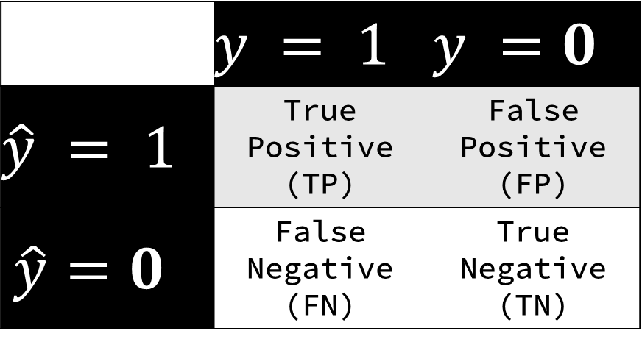






Метрики Классификации
.
Вебинар от ментора
Матрица Ошибок
Accuracy
Доля правильных ответов алгоритма
$$ACC=\frac{TP+TN}{TP+TN+FP+FN}$$
$$precision=\frac{TP}{TP+FP}$$
Recall
Полнота
$$recall=\frac{TP}{TP+FN}$$
Precision
Точность
$$F_{1}=\frac{2∗precision∗recall}{precision+recall}$$
F1-мера
$$\text{Specificity}=\frac{TN}{TN+FP}$$
$$F_{β}=\frac{(1+β^{2})∗precision∗recall}{β^{2}∗precision+recall}$$

Slide 33

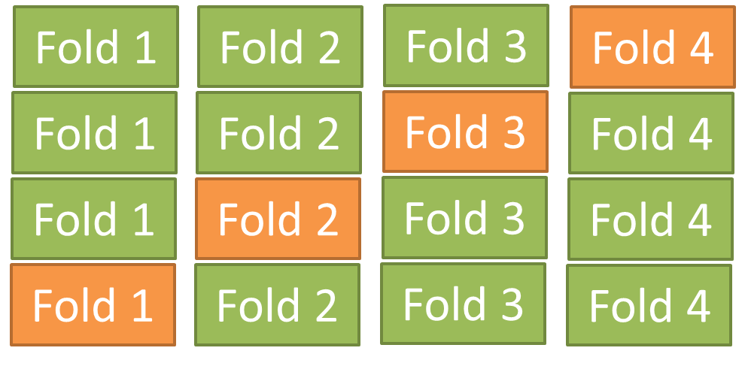
.
Вебинар от ментора
Cross-validation
Перекрестная проверка

Slide 34
1.12 Итоги Семестра
План вебинара
В предыдущей серии
Общие Рекомендации: Настройка модели
Q&A
Рефлексия

Slide 35
Сетка Параметров
.
Вебинар от ментора
Модель
$\hat{y}=a\left(x_{i},w,h\right)$ предсказание целевой переменной Моделью
$w$ параметры Модели (оптимизируются алгоритмом модели)
$h$ гиперпараметры модели (оптимизируются нами)
Рандомизированный Поиск
Вы также можете протестировать разные
Методы предварительной обработки
Методы уменьшения размерности
Значимые параметры

Slide 36



Отбор Значимых признаков
.
Вебинар от ментора
Методы фильтрации
Встроенные методы
Wrapper методы

Slide 37
1.12 Итоги Семестра
План вебинара
В предыдущей серии
Общие Рекомендации: Анализ Модели
Q&A
Рефлексия

Slide 38
Анализ Модели
.
Вебинар от ментора
Model.predict(X_test) =?
y_test
Анализируйте ошибки в тестовых / обучающих данных
Ошибки могут быть результатом
Переобучение по обучающим данным(назад к обучению)
Совершенно новые данные (повторить разделение тренировочной / тестовой выборок)
Неправильная маркировка / ошибки в исходном наборе данных (перепроверьте набор данных)
Имеется систематический шум или неточности в данных

Slide 39
Про «успешность» решения задачи
.
Вебинар от ментора
Субъективный вклад в успех отдельных компонент
Успешность Решения Задачи по обработке данных
Чистка/Обработка данных
Генерация хороших признаков
Выбор адекватной модели
30%
Настройка модели
30%
Удача
20%
10%
10%

Slide 40
1.12 Итоги Семестра
План вебинара
В предыдущей серии
Общие Рекомендации
Q&A
Рефлексия

Slide 41
1.12 Итоги Семестра
План вебинара
В предыдущей серии
Общие Рекомендации
Q&A
Рефлексия

Slide 42
.
Вебинар от ментора
Общая по семестру в целом
https://forms.yandex.ru/u/63998a0990fa7b02caef6baa/

Slide 43
Ваши вопросы
Не забудьте
Оценить Семинар
на платформе
https://lms.skillfactory.ru/
Спасибо!

